Slide 1
Cas cliniques rhumato
Dr Bengana

Slide 2
Cas clinique 1 : Sciatique
Vous recevez aux urgences Monsieur F., 45 ans, manutentionnaire, pour lombalgies et douleurs du membre inférieur droit. Ce patient n'a pas d'antécédents particuliers en dehors d'épisodes de lumbagos et ne prend aucun traitement. Les douleurs sont apparues brutalement il y a 24 heures, alors qu'il jardinait. Les douleurs sont lombaires basses, mécaniques, et irradient vers la fesse, la face latérale de cuisse, de genou, mollet droit, jusqu'à l'hallux. En même temps que les douleurs, le patient a développé des difficultés à marcher, avec nécessité de lever plus haut le genou droit pour passer le pas. À l'examen, vous retrouvez une raideur du rachis lombaire, un signe de Lasègue droit à 30°, un déficit moteur sur les chefs musculaires concernés par l'atteinte radiculaire, le patient n'arrivant pas à faire les mouvements contre résistance ni pesanteur. Il n'y a pas de troubles sphinctériens.

Slide 3
Que met en évidence le signe de Lasègue ?
A un déficit moteur sur le territoire L5 ou S1
B une raideur du rachis lombaire
C une raideur de hanche
D un conflit discoradiculaire
E une douleur au niveau des articulations sacro-iliaques

Slide 4
Que met en évidence le signe de Lasègue ?
A un déficit moteur sur le territoire L5 ou S1
B une raideur du rachis lombaire
C une raideur de hanche
D un conflit discoradiculaire
E une douleur au niveau des articulations sacro-iliaques

Slide 5
À combien cotez-vous le déficit moteur?
A 0/5
B 1/5
C 2/5
D 3/5
E 4/5

Slide 6
À combien cotez-vous le déficit moteur?
A 0/5
B 1/5
C 2/5
D 3/5
E 4/5

Slide 7
Rappel : Échelle de cotation de la force motrice :
• 5 : Force musculaire normale.
• 4 : Capacité de lutter contre la pesanteur et contre une résistance.
• 3 : Capacité de lutter contre la pesanteur mais non contre résistance.
• 2 : Possibilité de mouvement après élimination de l'effet de la pesanteur. • 1 : Contraction sans déplacement perceptible (contraction palpable, visible).
• 0 : Aucune contraction.

Slide 8
Sur quels chefs musculaires peut-il vraisemblablement exister un déficit moteur? A le quadriceps
B le releveur du pied
C les muscles long et court fibulaires (péroniers latéraux)
D le triceps sural
E le moyen fessier

Slide 9
Sur quels chefs musculaires peut-il vraisemblablement exister un déficit moteur? A le quadriceps
B le releveur du pied
C les muscles long et court fibulaires (péroniers latéraux)
D le triceps sural
E le moyen fessier

Slide 10
chefs musculaires concernés par l'atteinte radiculaire L5, à droite : • releveur des orteils ; • releveur de l'hallux ; • releveur du pied : muscle tibial antérieur (ou jambier antérieur) ; • muscles long et court fibulaires (ou péroniers latéraux) ; • moyen fessier

Slide 11
Quelle(s) anomalie(s) à la marche pouvez-vous retrouver chez ce patient ?
A marche ataxique
B marche fauchante
C steppage
D marche dandinante
E marche à petits pas (hypokinétique)

Slide 12
Quelle(s) anomalie(s) à la marche pouvez-vous retrouver chez ce patient ?
A marche ataxique
B marche fauchante
C steppage
D marche dandinante
E marche à petits pas (hypokinétique)

Slide 13
Vous suspectez une sciatique par hernie discale. Quelles sont les localisations possibles d'une hernie pouvant expliquer la symptomatologie ?
A foraminale L5S1 droite
B postérolatérale L5S1 droite
C foraminale L4L5 droite
D postéromédiane L4L5 droite
E médiane L4L5

Slide 14
Vous suspectez une sciatique par hernie discale. Quelles sont les localisations possibles d'une hernie pouvant expliquer la symptomatologie ?
A foraminale L5S1 droite
B postérolatérale L5S1 droite
C foraminale L4L5 droite
D postéromédiane L4L5 droite
E médiane L4L5

Slide 15
Vous suspectez une sciatique par hernie discale. Quelles sont les localisations possibles d'une hernie pouvant expliquer la symptomatologie ?
A foraminale L5S1 droite
B postérolatérale L5S1 droite
C foraminale L4L5 droite
D postéromédiane L4L5 droite
E médiane L4L5

Slide 16
Quel(s) examen(s) d'imagerie demandez-vous?
A aucun examen
B électromyogramme des membres inférieurs
C scanner du rachis lombaire
D IRM du rachis lombaire
E saccoradiculographie

Slide 17
Quel(s) examen(s) d'imagerie demandez-vous?
A aucun examen
B électromyogramme des membres inférieurs
C scanner du rachis lombaire
D IRM du rachis lombaire
E saccoradiculographie

Slide 18
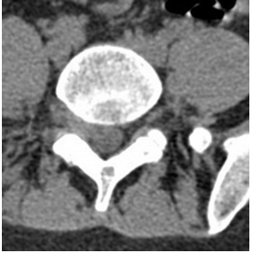
Le patient a en fait bénéficié d'un examen d'imagerie le matin même. Une coupe en L5S1 est présentée ci-dessous.

Slide 19
De quel examen s'agit-il ?
A scanner du rachis lombaire
B IRM de rachis lombaire
C radiographies de rachis lombaire
D scintigraphie osseuse
E ostéodensitométrie par absorptiométrie biphoto - nique aux rayons X

Slide 20
De quel examen s'agit-il ?
A scanner du rachis lombaire
B IRM de rachis lombaire
C radiographies de rachis lombaire
D scintigraphie osseuse
E ostéodensitométrie par absorptiométrie biphoto - nique aux rayons X

Slide 21
Quel est votre diagnostic ?
A lombosciatique L5 droite sur hernie discale forami - nale L5S1 droite
B lombosciatique L5 droite sur hernie discale posté - rolatérale L4L5 droite
C lombosciatique L5 gauche sur canal lombaire rétréci
D sciatique L5 gauche sur tumeur nerveuse développée aux dépens de la racine L5 gauche
E lombosciatique S1 gauche sur hernie discale postérolatérale L5S1 gauche

Slide 22
Quel est votre diagnostic ?
A lombosciatique L5 droite sur hernie discale forami - nale L5S1 droite
B lombosciatique L5 droite sur hernie discale posté - rolatérale L4L5 droite
C lombosciatique L5 gauche sur canal lombaire rétréci
D sciatique L5 gauche sur tumeur nerveuse développée aux dépens de la racine L5 gauche
E lombosciatique S1 gauche sur hernie discale postérolatérale L5S1 gauche

Slide 23
Quelle prise en charge thérapeutique proposez-vous à ce stade ?
A infiltration épidurale
B kinésithérapie
C discectomie
D antalgiques
E AINS

Slide 24
Quelle prise en charge thérapeutique proposez-vous à ce stade ?
A infiltration épidurale
B kinésithérapie
C discectomie
D antalgiques
E AINS

Slide 25
Malgré votre prise en charge, il persiste un steppage. Quels en sont les principaux risques ?
A chute
B tendinite achilléenne
C entorse de cheville
D gonarthrose
E pathologie méniscale

Slide 26
Malgré votre prise en charge, il persiste un steppage. Quels en sont les principaux risques ?
A chute
B tendinite achilléenne
C entorse de cheville
D gonarthrose
E pathologie méniscale

Slide 27
Que pouvez-vous proposer au patient compte tenu du steppage ?
A une infiltration épidurale
B une prise en charge en kinésithérapie avec renforcement musculaire, travail proprioceptif
C une attelle de releveur du pied
D une exploration chirurgicale pour vérifier l'absence de fragment herniaire persistant
E une attelle de cheville

Slide 28
Que pouvez-vous proposer au patient compte tenu du steppage ?
A une infiltration épidurale
B une prise en charge en kinésithérapie avec renforcement musculaire, travail proprioceptif
C une attelle de releveur du pied
D une exploration chirurgicale pour vérifier l'absence de fragment herniaire persistant
E une attelle de cheville

Slide 29
Cas clinique 2: RIC
Vous recevez en consultation une institutrice de 60 ans adressée par son médecin traitant pour des douleurs des mains, poignets et pieds évoluant depuis 3 mois. Les douleurs sont responsables de plusieurs réveils nocturnes et d'un dérouillage matinal de 2 heures. Elles s'accompagnent parfois de gonflements articulaires. Elle n'a pas d'anté - cédent ; elle décrit simplement trois épisodes de rougeurs et douleurs oculaires ces 6 derniers mois, avec une sensation de gêne persistante au niveau des yeux, comme si « elle avait du sable dans l'œil ». Il n'y avait pas de baisse d'acuité visuelle. Il n'y a pas d'autre signe fonctionnel et la patiente ne prend aucun traitement. Au niveau des mains, vous constatez des tuméfac - tions douloureuses, rénitentes, au niveau de quatre articulations métacarpophalangiennes (MCP) et trois interphalangiennes proximales (IPP). Certaines inter - phalangiennes distales (IPD) sont déformées, avec des nodosités fermes, non rénitentes, évoluant depuis plusieurs années et rarement douloureuses d'après la patiente.

Slide 30
Il y a quelques années, son médecin traitant lui avait parlé d'arthrose digitale. Le reste de l'examen clinique est sans particularité. Les radiographies des mains et poignets réalisées la semaine précédente montrent un pincement de l'interligne articulaire de plusieurs IPD associé à des constructions osseuses latérales. Il n'y a pas d'autres anomalies. Le bilan biologique dont vous disposez retrouve un hémogramme normal, une CRP à 35 mg/l.

Slide 31
Question 1 – QRM Que pensez-vous du diagnostic d'arthrose digitale pour expliquer l'atteinte des IPD ?
A vous confirmez le diagnostic sur les éléments cli - niques et radiographiques
B compte tenu de l'atteinte inflammatoire récente, vous excluez le diagnostic d'arthrose digitale
C vous pensez qu'il ne s'agit pas d'arthrose digi - tale mais qu'il pourrait s'agir d'un rhumatisme psoriasique
D l'examen physique est en effet évocateur de nodosités d'Heberden et donc d'arthrose digitale
E vous pensez qu'il ne s'agit pas d'arthrose digi - tale, mais qu'il pourrait s'agir d'une polyarthrite rhumatoïde

Slide 32
Question 1 – QRM Que pensez-vous du diagnostic d'arthrose digitale pour expliquer l'atteinte des IPD ?
A vous confirmez le diagnostic sur les éléments cli - niques et radiographiques
B compte tenu de l'atteinte inflammatoire récente, vous excluez le diagnostic d'arthrose digitale
C vous pensez qu'il ne s'agit pas d'arthrose digi - tale mais qu'il pourrait s'agir d'un rhumatisme psoriasique
D l'examen physique est en effet évocateur de nodosités d'Heberden et donc d'arthrose digitale
E vous pensez qu'il ne s'agit pas d'arthrose digi - tale, mais qu'il pourrait s'agir d'une polyarthrite rhumatoïde

Slide 33
Question 2 – QRM Quelles hypothèses diagnostiques vous semblent les plus probables pour expliquer les manifestations rhu - matologiques et ophtalmologiques récentes ?
A rhumatisme psoriasique
B polyarthrite rhumatoïde
C pseudopolyarthrite rhizomélique
D chondrocalcinose articulaire
E syndrome de Gougerot-Sjögren

Slide 34
Question 2 – QRM Quelles hypothèses diagnostiques vous semblent les plus probables pour expliquer les manifestations rhu - matologiques et ophtalmologiques récentes ?
A rhumatisme psoriasique
B polyarthrite rhumatoïde
C pseudopolyarthrite rhizomélique
D chondrocalcinose articulaire
E syndrome de Gougerot-Sjögren

Slide 35
Question 3 – QRM Parmi les examens d'imagerie suivants, lequel (les - quels) demandez-vous ?
A radiographies des sacro-iliaques
B radiographies de pieds de face et avant-pieds de trois quarts
C radiographie de thorax de face
D radiographies de rachis cervical de face et profil
E IRM des mains

Slide 36
Question 3 – QRM Parmi les examens d'imagerie suivants, lequel (les - quels) demandez-vous ?
A radiographies des sacro-iliaques
B radiographies de pieds de face et avant-pieds de trois quarts
C radiographie de thorax de face
D radiographies de rachis cervical de face et profil
E IRM des mains

Slide 37
Question 4 – QRM Parmi les examens biologiques suivants, lequel (les - quels) demandez-vous ?
A facteurs rhumatoïdes
B anticorps anti-CCP
C anticorps antinucléaires
D ANCA
E HLA-B27

Slide 38
Question 4 – QRM Parmi les examens biologiques suivants, lequel (les - quels) demandez-vous ?
A facteurs rhumatoïdes
B anticorps anti-CCP
C anticorps antinucléaires
D ANCA
E HLA-B27

Slide 39
5 – QRM Le bilan biologique retrouve la présence de facteurs rhumatoïdes et d'anticorps anti-CCP à taux élevés. La radiographie thoracique est normale.
Que pensez-vous des radiographies des pieds de face suivantes ?

Slide 40
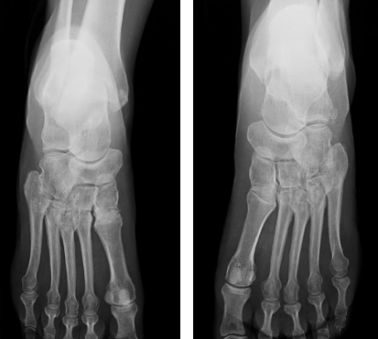

Slide 41
A radiographies normales
B présence d'érosion sur la tête du 5e métatarsien
C présence d'une enthésopathie à l'insertion de l'aponévrose plantaire
D radiographies compatibles avec une polyarthrite rhumatoïde au début
E radiographies permettant d'exclure le diagnostic de polyarthrite rhumatoïde

Slide 42
A radiographies normales
B présence d'érosion sur la tête du 5e métatarsien
C présence d'une enthésopathie à l'insertion de l'aponévrose plantaire
D radiographies compatibles avec une polyarthrite rhumatoïde au début
E radiographies permettant d'exclure le diagnostic de polyarthrite rhumatoïde

Slide 43
Question 6 – QRM Vous retenez le diagnostic de polyarthrite rhumatoïde associée à un syndrome de Gougerot-Sjögren secondaire. Parmi les traitements suivants, quel(s) traitement(s) de fond pouvez-vous proposer à votre patiente à ce stade ?
A corticothérapie
B AINS
C méthotrexate
D léflunomide
E gel-larmes oculaires

Slide 44
Question 6 – QRM Vous retenez le diagnostic de polyarthrite rhumatoïde associée à un syndrome de Gougerot-Sjögren secondaire. Parmi les traitements suivants, quel(s) traitement(s) de fond pouvez-vous proposer à votre patiente à ce stade ?
A corticothérapie
B AINS
C méthotrexate
D léflunomide
E gel-larmes oculaires

Slide 45
Question 7 – QRM Vous revoyez votre patiente 3 mois plus tard. Son médecin traitant lui a prescrit une corticothérapie per os à 10 mg par jour d'équivalent prednisone, que la patiente prend en plus du méthotrexate depuis 3 mois. Quel(s) élément(s) recherchez-vous pour évaluer l'efficacité du traitement?
A absence de syndrome inflammatoire biologique
B absence de facteur rhumatoïde ou anticorps anti-CCP
C scores de BASDAI et BASFI
D absence d'évolution structurale sur les radiographies standards
E score DAS 28 faible

Slide 46
Question 7 – QRM Vous revoyez votre patiente 3 mois plus tard. Son médecin traitant lui a prescrit une corticothérapie per os à 10 mg par jour d'équivalent prednisone, que la patiente prend en plus du méthotrexate depuis 3 mois. Quel(s) élément(s) recherchez-vous pour évaluer l'efficacité du traitement?
A absence de syndrome inflammatoire biologique
B absence de facteur rhumatoïde ou anticorps anti-CCP
C scores de BASDAI et BASFI
D absence d'évolution structurale sur les radiographies standards
E score DAS 28 faible

Slide 47
• éléments de suivi d'efficacité thérapeutique :
– radiographies standards pour vérifier l'absence d'apparition d'érosions tous les 6 mois la pre - mière année puis tous les ans ;
– biologie : vérifier l'évolution du syndrome inflam - matoire ; jamais de dosage des FR et anti-CCP au cours du suivi d'une polyarthrite rhumatoïde (intérêt uniquement dans le cadre du diagnostic) ;
– clinique : EVA douleur, EVA globale, durée du dérouillage matinal, nombre de réveils nocturnes, nombre d'articulations tuméfiées et doulou - reuses, posologie de la corticothérapie, DAS 28 ; • BASFI et BASDAI : scores d'activité et de retentisse - ment fonctionnel des spondyloarthrites.

Slide 48
Question 8 – QRM Si vous poursuivez cette corticothérapie pour plusieurs mois, quelle(s) mesure(s) y associez-vous ?
A réalisation d'une ostéodensitométrie
B supplémentation par vitamine D
C introduction d'un traitement par bisphosphonates
D introduction d'un traitement par tériparatide (Forsteo®)
E surveillance de l'ostéodensitométrie tous les 6 mois

Slide 49
Question 8 – QRM Si vous poursuivez cette corticothérapie pour plusieurs mois, quelle(s) mesure(s) y associez-vous ?
A réalisation d'une ostéodensitométrie
B supplémentation par vitamine D
C introduction d'un traitement par bisphosphonates
D introduction d'un traitement par tériparatide (Forsteo®)
E surveillance de l'ostéodensitométrie tous les 6 mois

Slide 50
Question 9 – QRM Vous revoyez votre patiente 3 mois plus tard. Le méthotrexate est poursuivi à dose maximale, en association à une corticothérapie à posologie stable (10 mg par jour). Le dérouillage matinal est d'une quinzaine de minutes; il n'y a pas de réveils nocturnes. Vous retrouvez trois articulations douloureuses à la pression, deux tuméfiées. La CRP est à 10 mg/l. Le DAS 28 est à 3,89. Les radiographies des mains et poignets sont inchangées; celles des pieds de face sont laissées à votre interprétation (aspect comparable sur l'incidence de trois quarts).

Slide 51
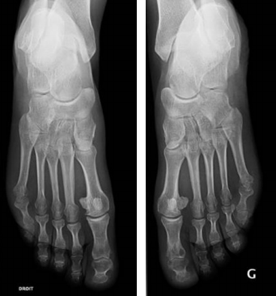

Slide 52
Que proposez-vous sur le plan thérapeutique?
A pas de modification thérapeutique
B poursuite du méthotrexate à la même posologie, majoration de la corticothérapie
C ajout d'une biothérapie
D poursuite du méthotrexate, diminution de la corticothérapie
E arrêt du méthotrexate, poursuite de la corticothérapie seule

Slide 53
Que proposez-vous sur le plan thérapeutique?
A pas de modification thérapeutique
B poursuite du méthotrexate à la même posologie, majoration de la corticothérapie
C ajout d'une biothérapie
D poursuite du méthotrexate, diminution de la corticothérapie
E arrêt du méthotrexate, poursuite de la corticothérapie seule

Slide 54
Question 10 – QRU Vous proposez d'ajouter une biothérapie au méthotrexate. Quel est le principal risque des biothérapies?
A apparition de cancers du tube digestif
B apparition d'hémopathies
C risque infectieux
D risque d'insuffisance rénale
E risque allergique

Slide 55
Question 10 – QRU Vous proposez d'ajouter une biothérapie au méthotrexate. Quel est le principal risque des biothérapies?
A apparition de cancers du tube digestif
B apparition d'hémopathies
C risque infectieux
D risque d'insuffisance rénale
E risque allergique

Slide 56
Question 11 – QRM Pour limiter le risque infectieux, quelle(s) mesure(s) prenez-vous ?
A dépistage systématique d'une tuberculose latente
B mise à jour des vaccinations avant de débuter le traitement
C vaccination antipneumococcique
D suivi dentaire régulier
E dépistage systématique des hépatites virales B et C

Slide 57
Question 11 – QRM Pour limiter le risque infectieux, quelle(s) mesure(s) prenez-vous ?
A dépistage systématique d'une tuberculose latente
B mise à jour des vaccinations avant de débuter le traitement
C vaccination antipneumococcique
D suivi dentaire régulier
E dépistage systématique des hépatites virales B et C

Slide 58
Question 12 – QRM La patiente est également gênée par des paresthésies des trois premiers doigts de la main droite. À l'exa - men, vous retrouvez une tuméfaction rénitente à la face antérieure du poignet droit, douloureuse à la pression, dont la percussion réveille les paresthésies des trois premiers doigts. L'examen neurologique est normal. Quelle(s) est (sont) votre (vos) principale(s) hypothèse(s) diagnostique(s) ?
A mononévrite liée au Gougerot-Sjögren
B syndrome du canal carpien compliquant une téno - synovites des fléchisseurs
C synovite de poignet compliquée de compression du nerf ulnaire
D synovite de la gaine du nerf médian
E névralgie cervicobrachiale

Slide 59
Question 12 – QRM La patiente est également gênée par des paresthésies des trois premiers doigts de la main droite. À l'exa - men, vous retrouvez une tuméfaction rénitente à la face antérieure du poignet droit, douloureuse à la pression, dont la percussion réveille les paresthésies des trois premiers doigts. L'examen neurologique est normal. Quelle(s) est (sont) votre (vos) principale(s) hypothèse(s) diagnostique(s) ?
A mononévrite liée au Gougerot-Sjögren
B syndrome du canal carpien compliquant une téno - synovites des fléchisseurs
C synovite de poignet compliquée de compression du nerf ulnaire
D synovite de la gaine du nerf médian
E névralgie cervicobrachiale

Slide 60
Question 13 – QRM Vous introduisez un traitement anti-TNF α en associa - tion au méthotrexate. Lors d'une consultation un an plus tard, vous retrou - vez une patiente légèrement dyspnéique, qui tousse et présente des crépitants aux deux bases à l'auscul - tation pulmonaire. Quelles sont vos principales hypo - thèses diagnostiques ?
A pneumopathie bilatérale à pyogènes
B pneumopathie immunoallergique au méthot - rexate
C pneumopathie interstitielle non spécifique en rap - port avec la polyarthrite rhumatoïde
D décompensation cardiaque gauche sur myocardite liée à la polyarthrite rhumatoïde
E pleurésie rhumatoïde

Slide 61
Question 13 – QRM Vous introduisez un traitement anti-TNF α en associa - tion au méthotrexate. Lors d'une consultation un an plus tard, vous retrou - vez une patiente légèrement dyspnéique, qui tousse et présente des crépitants aux deux bases à l'auscul - tation pulmonaire. Quelles sont vos principales hypo - thèses diagnostiques ?
A pneumopathie bilatérale à pyogènes
B pneumopathie immunoallergique au méthot - rexate
C pneumopathie interstitielle non spécifique en rap - port avec la polyarthrite rhumatoïde
D décompensation cardiaque gauche sur myocardite liée à la polyarthrite rhumatoïde
E pleurésie rhumatoïde

Slide 62
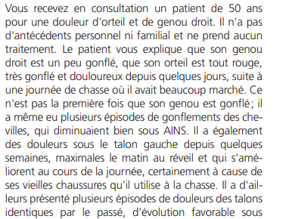
CAS CLINIQUE: RHUMATISME METABOLIQUE

Slide 63
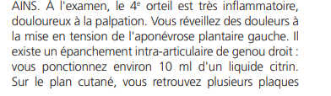

Slide 64
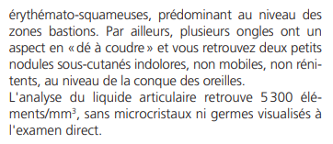

Slide 65
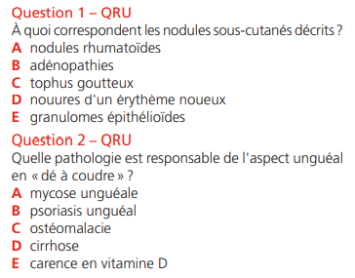

Slide 66
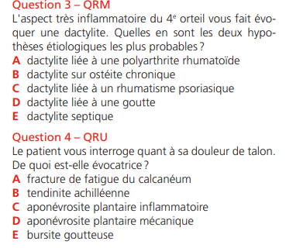

Slide 67
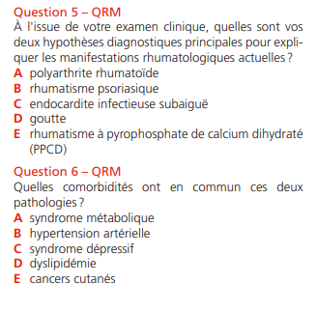

Slide 68
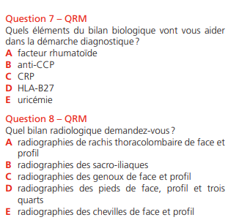

Slide 69
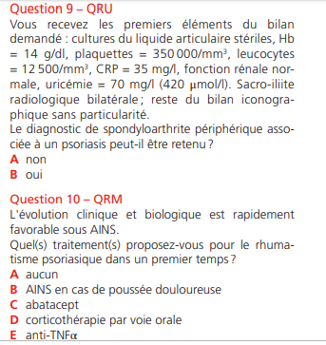

Slide 70
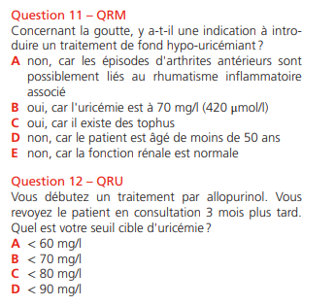

Slide 71
